Slide 1






git 정리 발표
게임 프로그래밍 수업 관련 git 정리 요약

Slide 2

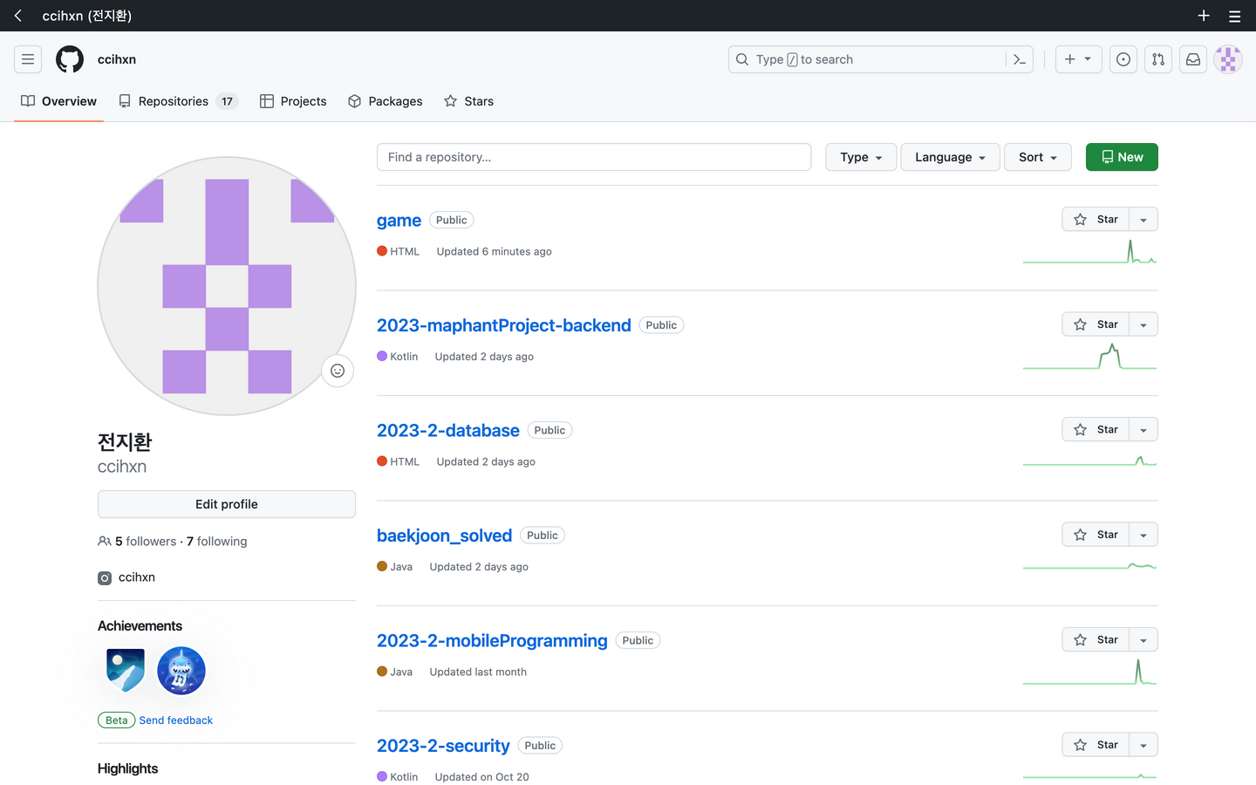
git Repository 기본 셋팅

Slide 3
New 클릭

Slide 4
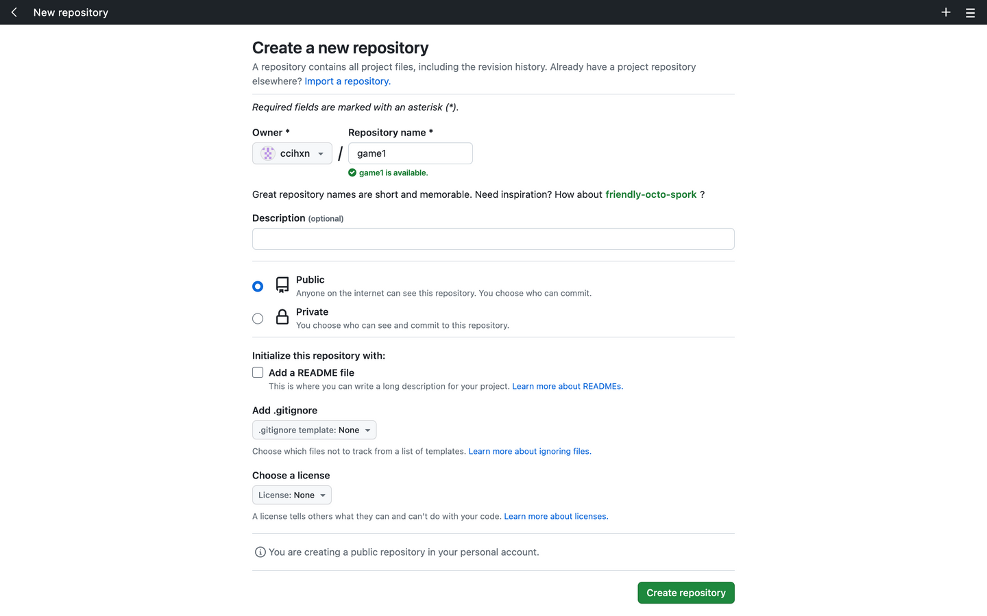
Repository 이름 설정
및
Create Repository 클릭

Slide 5
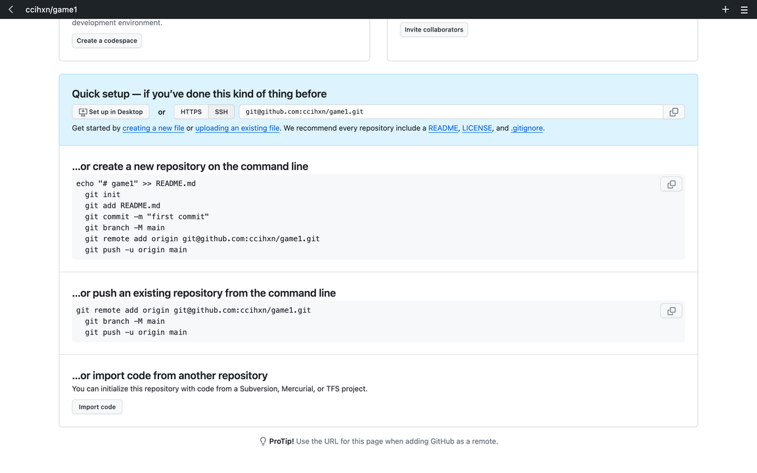
Terminal에서 해당 코드 입력

Slide 6
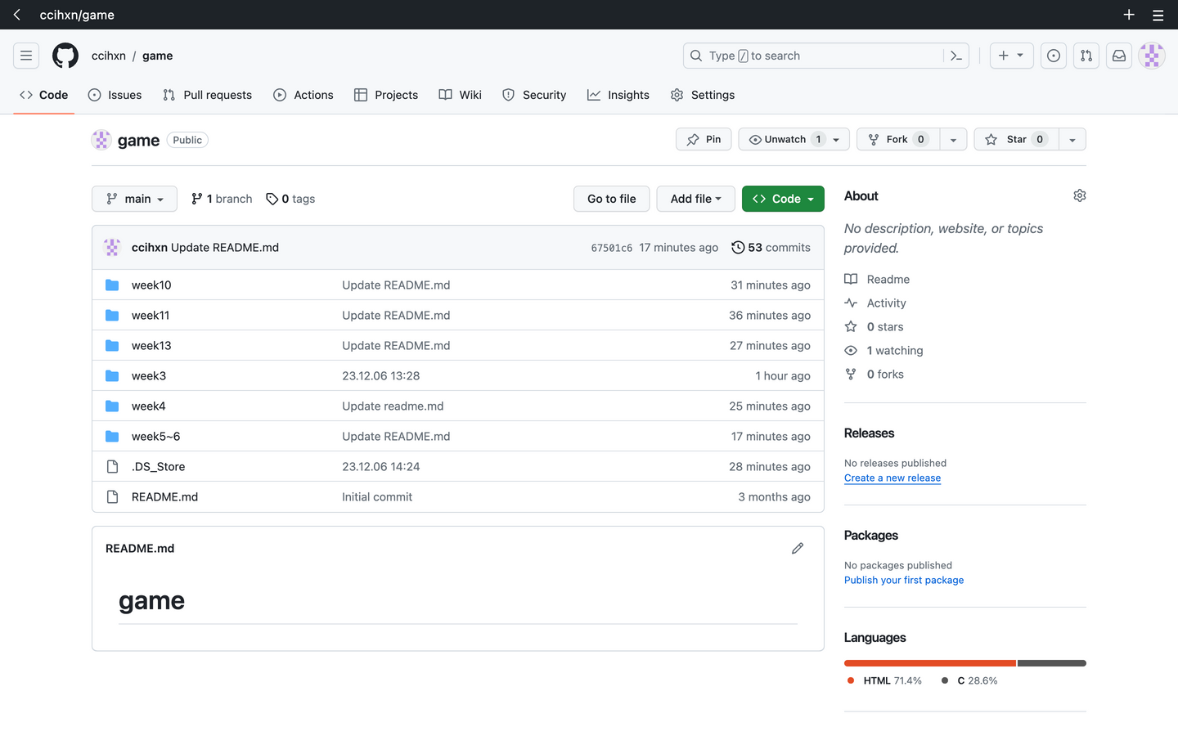
?game

Slide 7
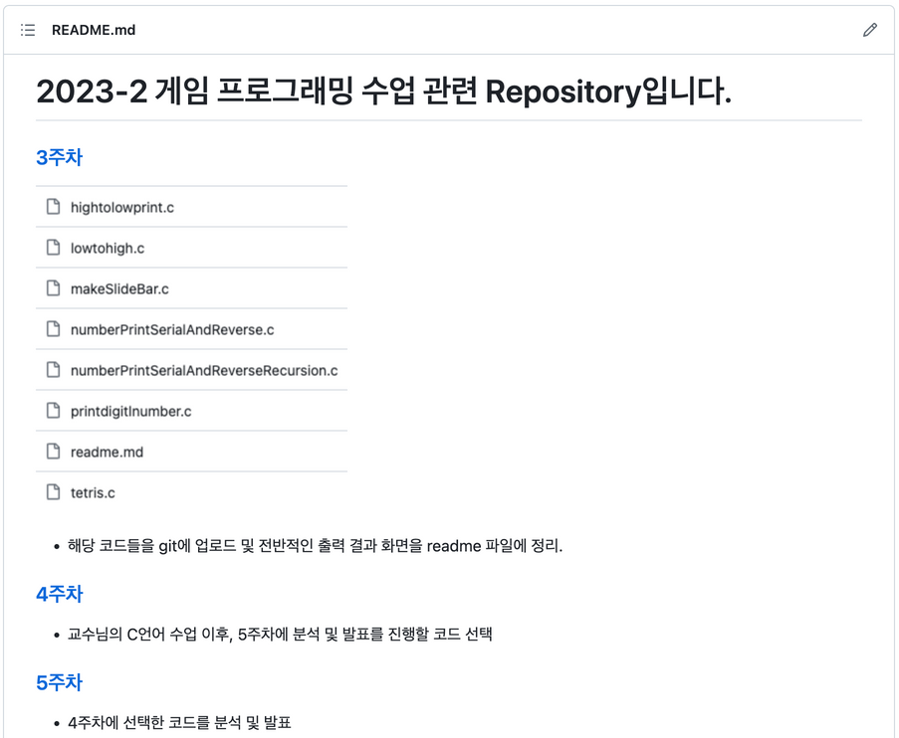
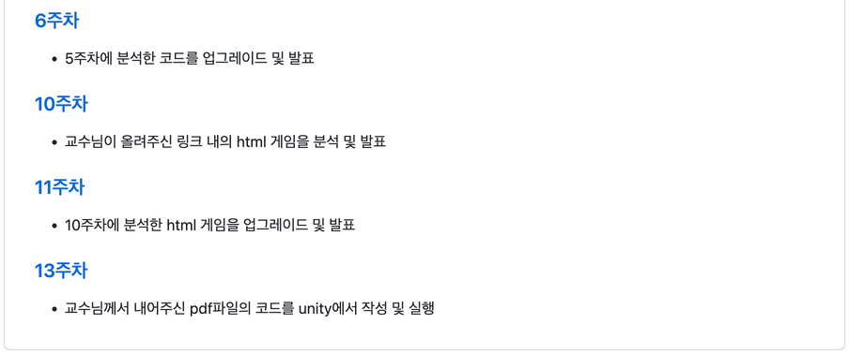
?game)
README.md

